Slide 1

Maatschappelijke stage (MAS)
Erfgooiers College
https://www.erfgooiers.nl/maatschappelijke-stage/

Slide 2
Inhoud
Wat is de maatschappelijke stage?
Wat mag niet?
Wat kan er op school?
Hoeveel uur moet je MAS lopen?
Wanneer moet je het afgerond hebben?
Urenregistratie
Overstappers
PTO/PTA
Kun je geen eigen stage vinden?
Huizen voor elkaar
Vragen?

Slide 3
Wat is de maatschappelijke stage?
Het ‘’verplicht’’ doen van vrijwilligerswerk bij een non-profit organisatie of bij een vereniging
Het bedrijf mag dus GEEN winst maken. Je mag ook niet een dag gratis werken bij een bedrijf dat wel winst maakt
Voorbeelden:
- Kerk/moskee/synagoge
-Voetbalclubs/hockeyclubs/volleybalvereniging/ basketbalvereniging/kortbalvereniging Huizen
- Bejaardentehuizen
- Voedselbos
- Kinderboerderij
- Ziekenhuis (let op: geen administratieve taken)
- Politie (let op: geen administratieve taken)
- Kinderdagverblijven
- Basisschool
- Dierenasiel
- Visio
- Koningsspelen

Slide 4
Wat mag niet?
- Ieder bedrijf dat winst maakt. Dus een MAS bij de Albert Heijn (of een ander bedrijf) waar je een dag niet betaald krijgt, mag niet
- Andere sportclubs dan op de vorige dia genoemd in overleg
- Oppassen op familieleden
Twijfel je? Stuur een mail om te overleggen naar mevrouw Kling, mevrouw Verboom of meneer Brasser

Slide 5
Wat kan er op school?
Open Huis
Juniorcoach
Leerlingenraad

Slide 6
Hoeveel uur moet je MAS lopen?
 | mavo | havo | vwo
Klas 1 | X | X | X
Klas 2 | 5 uur Globaland + 5 uur individueel | 5 uur Globaland + 5 uur individueel | 5 uur Globaland + 5 uur individueel
Klas 3 | 10 uur individueel | 10 uur individueel | 10 uur individueel
Klas 4 | X | 10 uur individueel | 10 uur individueel
Klas 5 | X | X | 10 uur individueel
Klas 6 | X | X | X

Slide 7
Wanneer moet je het afgerond hebben?
Let op, voor iedere jaarlaag is er een andere deadline:
Vrijdag 6 februari 2026 – alle vierde klassen
Vrijdag 20 maart 2026 – alle derde klassen
Vrijdag 10 april 2026 – alle vijfde klassen
Vrijdag 29 mei 2026 – alle tweede klassen

Slide 8
Urenregistratie
Via Magister ontvang je het registratieformulier
Heb je je MAS-uren voltooid, vul het formulier in en lever het in bij mevrouw Kling in kamer 1.22
Deadline gemist? Dan verschijnt er een O in Magister
MAS goedgekeurd? Dan verschijnt er een V in Magister

Slide 9
PTO/PTA
Let op: MAS staat zowel in het PTO als in het PTA
Het is dus een verplicht onderdeel voor de overgang

Slide 10
Overstappers
Ben je van 4-mavo naar 4-havo gegaan of van 5-havo naar 5-vwo? Dan moet je in dat jaar gewoon 10 uur maatschappelijke stage doen

Slide 11
Kun je geen eigen stage vinden?
Als je geen eigen stage kunt vinden, raadpleeg dan https://www.huizenvoorelkaar.nl/

Slide 12
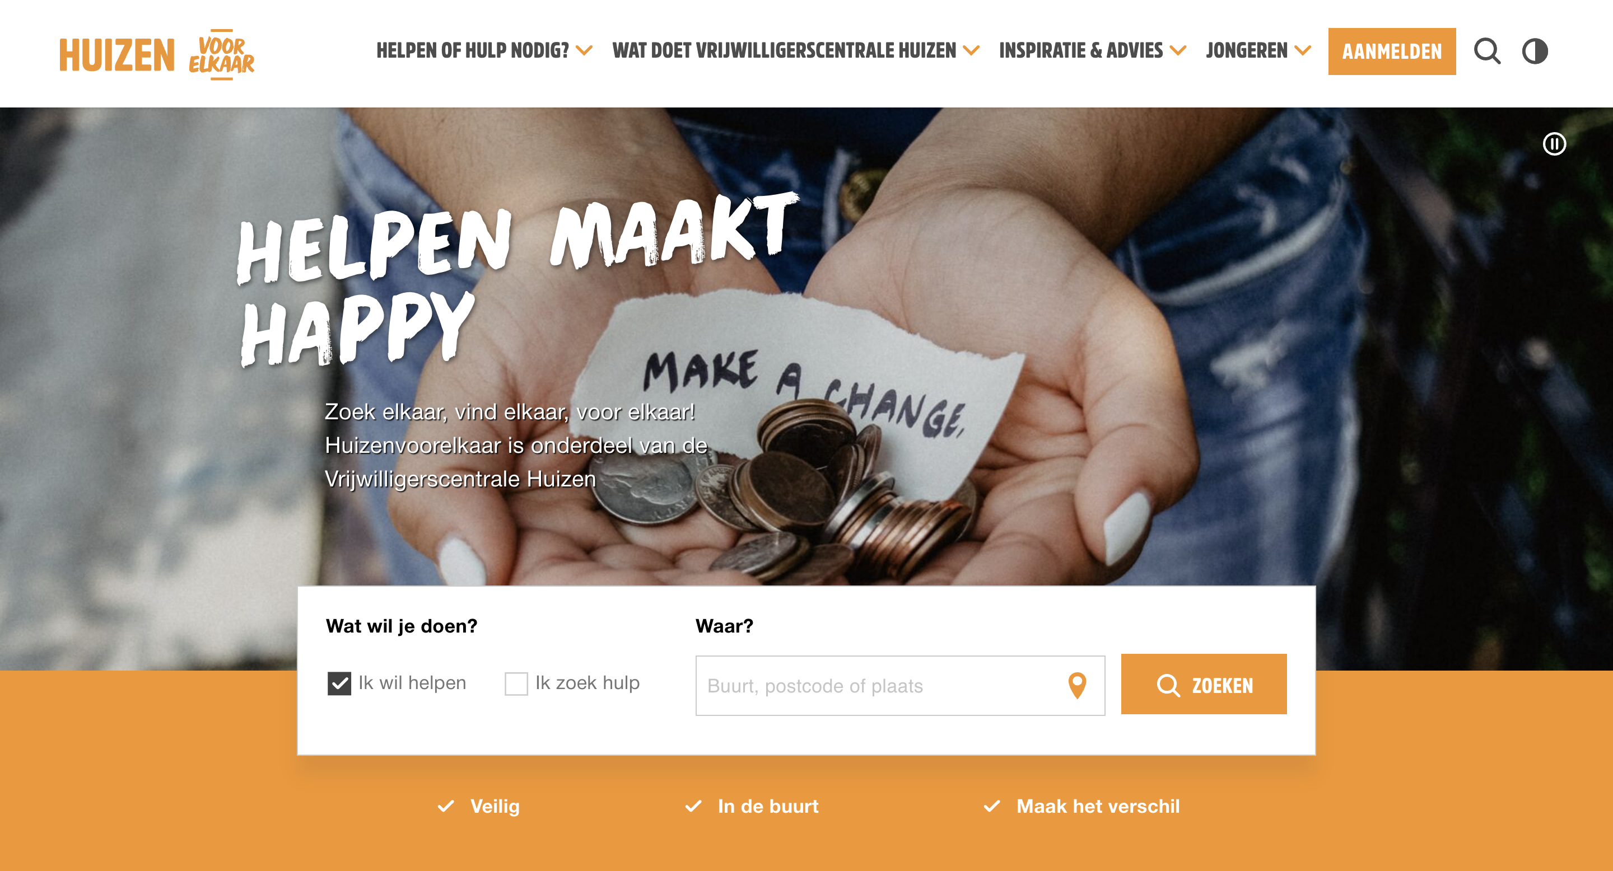
Huizen voor elkaar (1)
Notes:
Ga naar https://www.huizenvoorelkaar.nl/ en klik op de knop aanmelden

Slide 13

Huizen voor elkaar (2)
Aanmelden met Google. Gebruik je erfgooiers.me – account

Slide 14
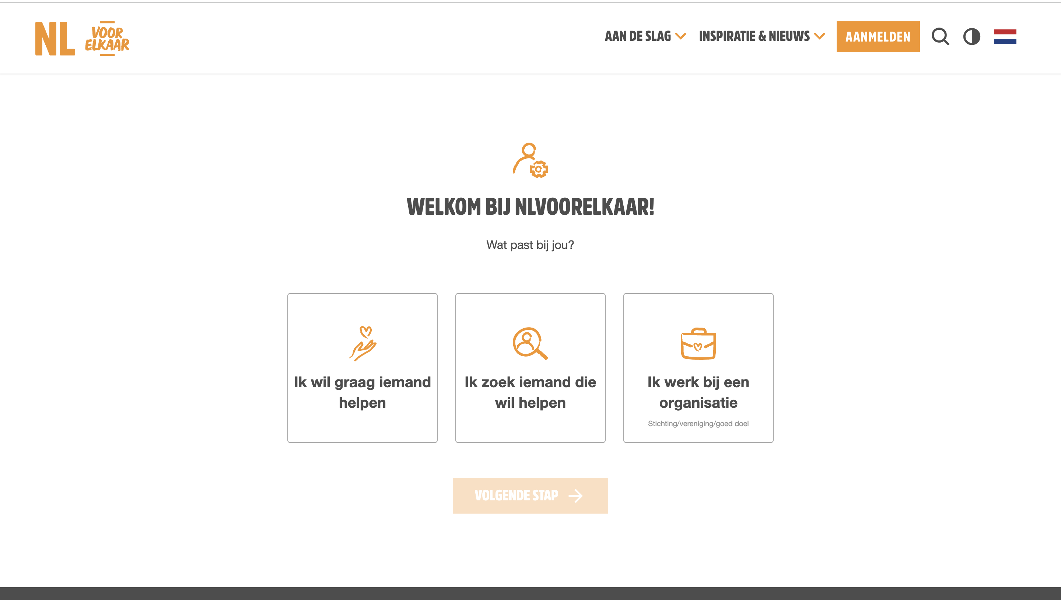
NL voor elkaar (3)
Je klikt op ‘Ik wil graag iemand helpen’ en je vult je gegevens is. Let op: je postcode is echt van belang!
Accepteer de voorwaarden

Slide 15
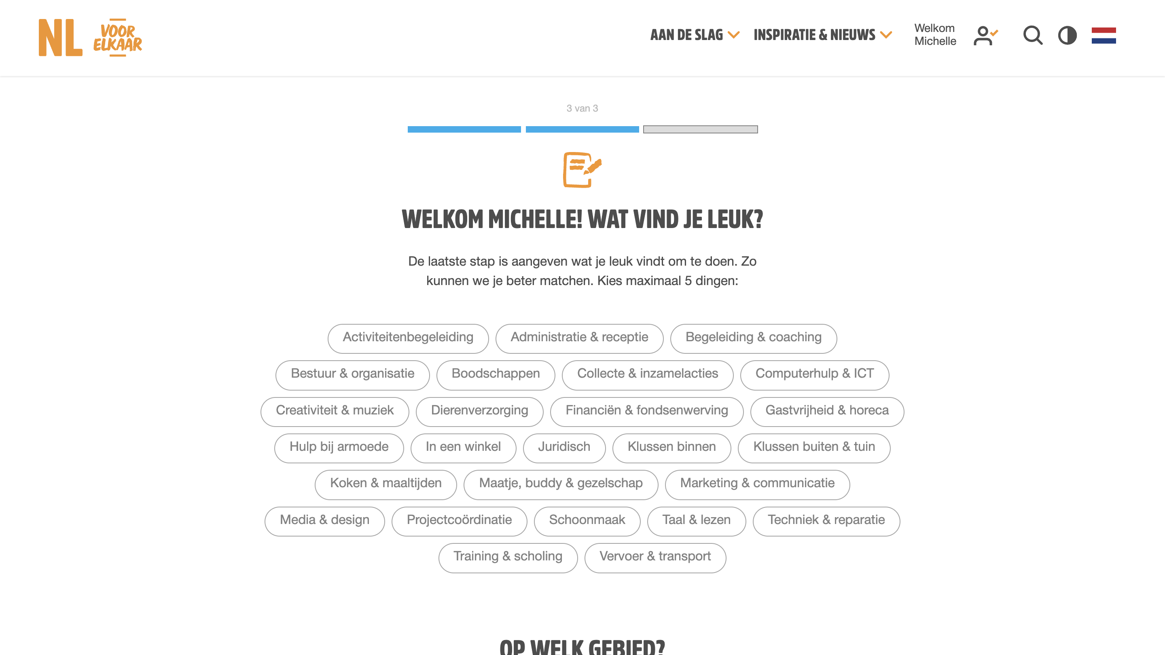
NL voor elkaar (4)
Notes:
Je klikt aan wat je leuk vindt om te doen, je scrolt naar beneden om aan te klikken op welk gebied

Slide 16
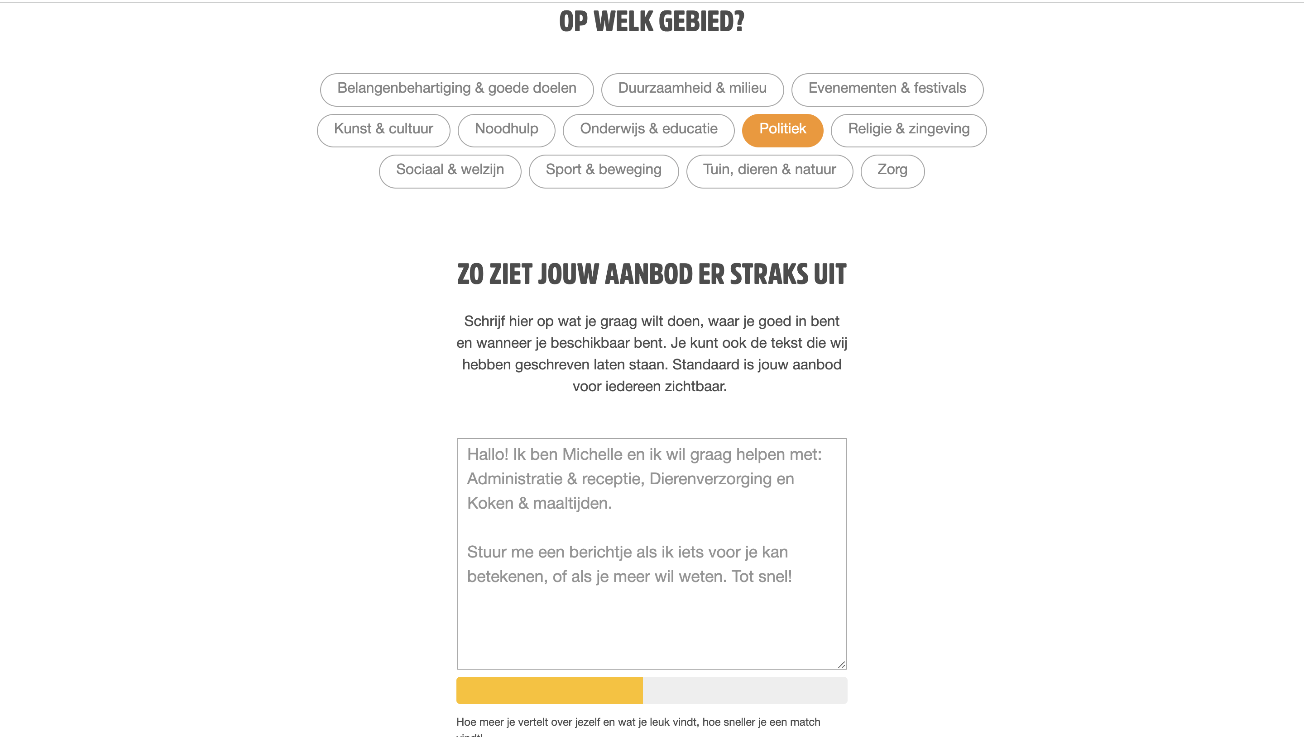
NL voor elkaar (5)

Slide 17
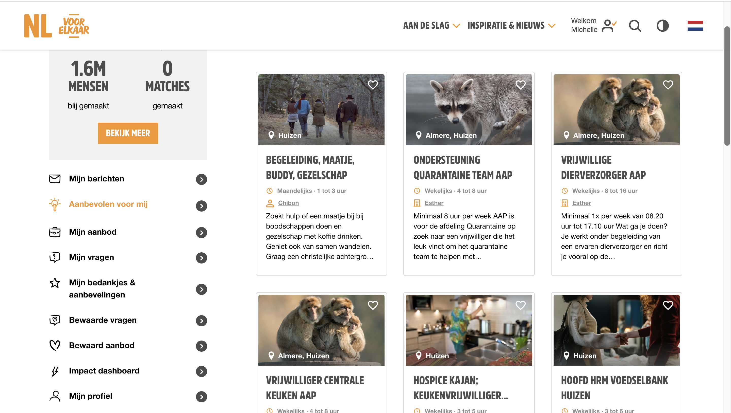
NL voor elkaar (6)

Slide 18
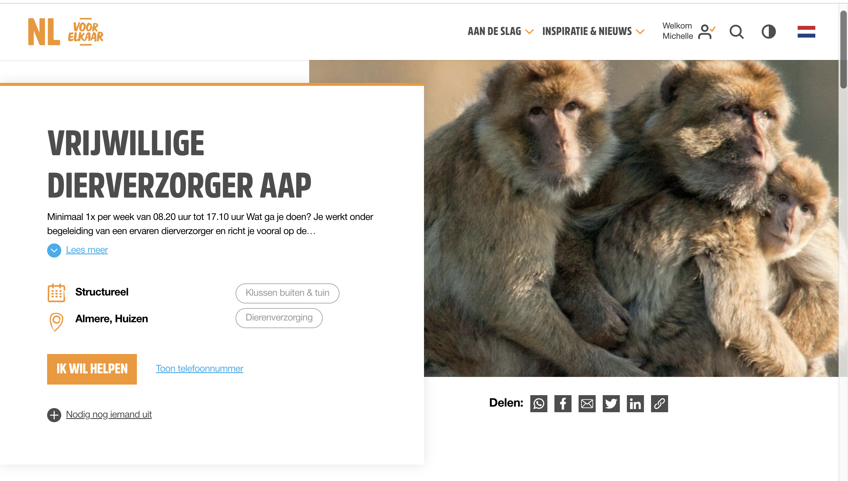
NL voor elkaar (7)

Slide 19
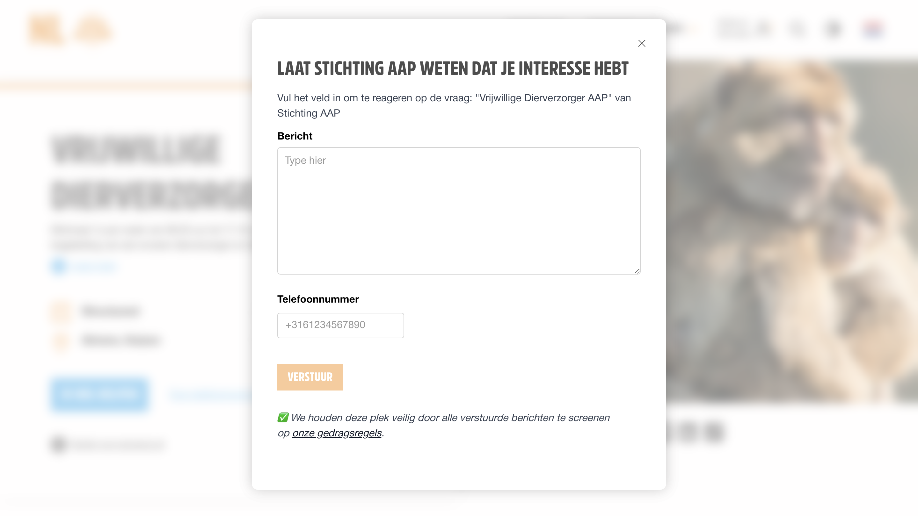
NL voor elkaar (8)

Slide 20
Vragen?
Mail mevrouw Verboom of meneer Brasser als je meer vragen hebt over de MAS zelf
Vragen over de registratie? Mail dan mevrouw Kling

